Slide 1

Территориальный фонд ОМС Ярославской области
Внедрение института
«Страхового представителя» в сфере обязательного медицинского страхования Ярославской области
В подготовке презентации использованы слайды Федерального фонда обязательного медицинского страхования

Slide 2
Переход на страховые принципы
Президент РФ
В.В. Путин
«Прямая обязанность страховых компаний, работающих в системе обязательного медицинского страхования, - отстаивать интересы пациентов, в том числе при необоснованных отказах в оказании бесплатной медпомощи»
Реализация законодательства
в сфере ОМС
Финансовое обеспечение гарантий оказания бесплатной медицинской помощи – оплата медицинской помощи
Защита прав застрахованных через обращение застрахованных лиц
Обеспечение прав застрахованных лиц через информирование и сопровождение при организации оказания медицинской помощи
Премьер-министр РФ
Д.А. Медведев
«Внедрение страховых принципов происходит у нас нелегко. Это касается и роли страховых компаний, влияния на цены, на качество услуг. Но мы выбор сделали и отказываться от него не намерены. Однако реально страховая модель возможна, если будут четко и понятно для людей определены государственные гарантии бесплатного оказания медицинской помощи…» бесплатной медпомощи»
Министр
здравоохранения РФ
В.И. Скворцова
«Мы переходим к формированию с 2016 года пациентоориентированной системы здравоохранения…
Изменяем принципиально функции страховых компаний…»
Страховые медицинские организации – операторы организации медицинской помощи
Финансовая сбалансированность системы ОМС: адекватные объемы медицинской помощи и ее гарантированная оплата
Достижение максимально возможной степени удовлетворенности потребностей застрахованных лиц

Slide 3
Институт – «Страховой представитель»
I уровень
специалист контакт-центра СМО, предоставляющий по устным обращениям застрахованных лиц информацию по вопросам обязательного медицинского страхования справочно-консультационного характера
II уровень
специалист СМО - администрирование и организация работы с застрахованными лицами по информированию и сопровождению при организации оказания медицинской помощи, в т.ч. профилактических мероприятий, а также защиты прав и законных интересов в сфере ОМС
III уровень
специалист-эксперт СМО - администрирование письменных обращений по вопросам качества оказанной медицинской помощи, а также обеспечение индивидуального информирования и сопровождения застрахованных лиц при организации оказания медицинской помощи по результатам диспансеризации
01.07.2016
11.01.2017
11.01.2018

Slide 4
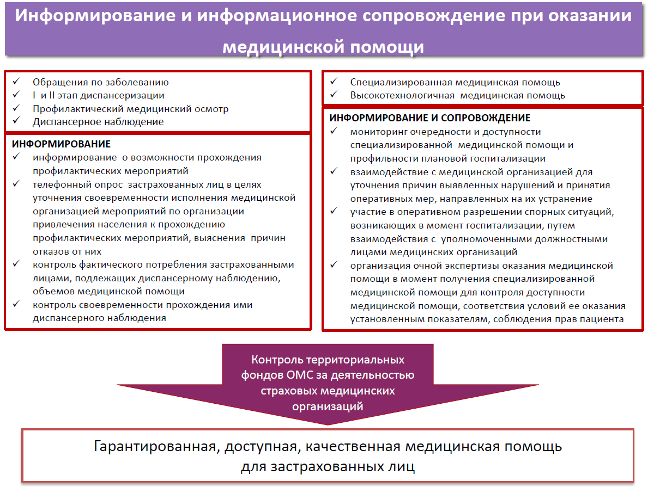
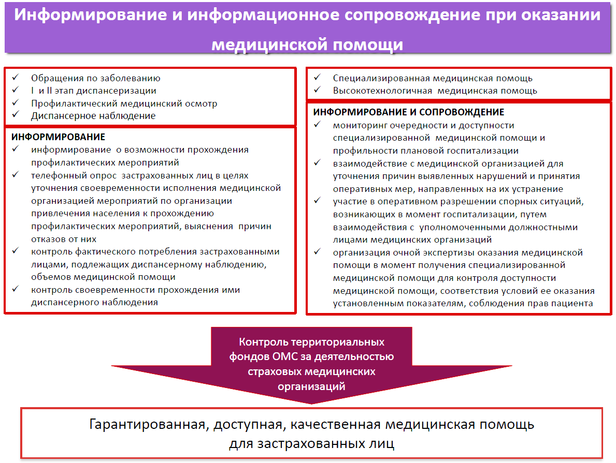

Slide 5
Информационный ресурс страховых представителей
Доступ к единому информационному ресурсу ТФОМС; Информационная система по учету обращений граждан
Региональный сегмент регистра
застрахованных лиц;
сервис ЕГИСЗ «паспорт медицинского учреждения»
Нормативно- справочная информация: Федеральные законы : 323 - ФЗ; 326 - ФЗ; Постановление правительства РФ об утверждении ПГГ; Порядки (проведения диспансеризации и проф. осмотров) , стандарты оказания медицинской помощи и клинические рекомендации; приказы субъекта РФ о маршрутизации пациентов при оказании медицинской помощи; Правила ОМС
Реестр медицинских организаций в сфере ОМС
(виды, профили, условия, график работы каждой МО), а также перечень медицинских организаций оказывающих медпомощь по МТР
Единый реестр экспертов качества медицинской помощи; Реестры счетов на оплату медицинской помощи

Slide 6
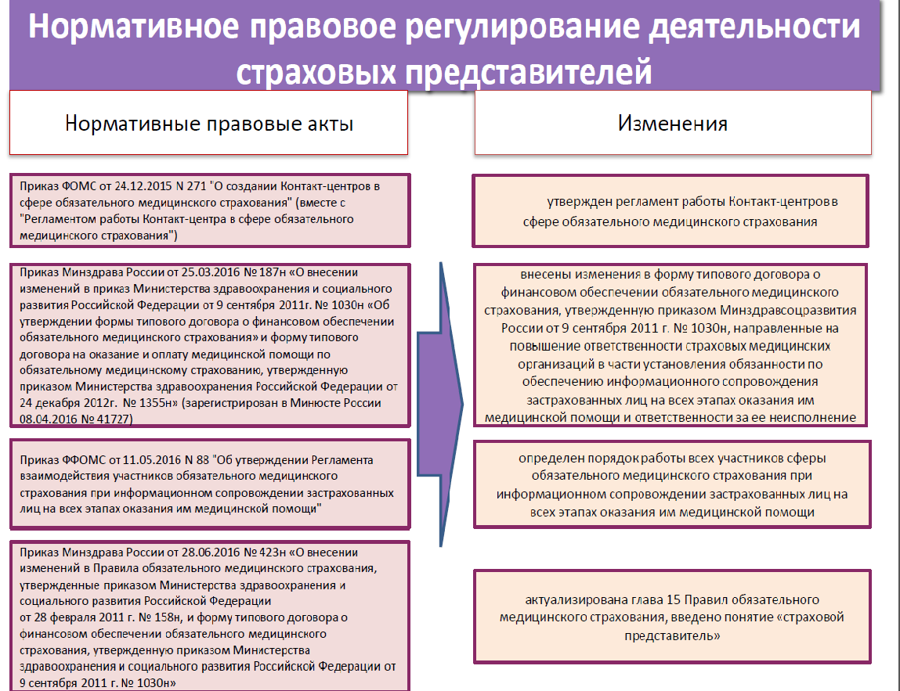

Slide 7
Приказ Минздрава России от 28.06.2016 N 423н
"О внесении изменений в Правила обязательного медицинского страхования, утвержденные приказом Министерства здравоохранения и социального развития Российской Федерации от 28 февраля 2011 г. N 158н, и форму типового договора о финансовом обеспечении обязательного медицинского страхования, утвержденную приказом Министерства здравоохранения и социального развития Российской Федерации от 9 сентября 2011 г. N 1030н"
(Зарегистрирован в Минюсте России 18.07.2016 N 42892)
Актуализирована глава 15 Правил обязательного медицинского страхования «Порядок информационного сопровождения застрахованных лиц на всех этапах оказания им медицинской помощи»
Введено понятие «Страховой представитель» - уполномоченное лицо страховой медицинской организации по работе с застрахованными лицами

Slide 8
Приказ Минздрава России от 28.06.2016 N 423н
Страховая медицинская организация обеспечивает информирование застрахованных лиц и их законных представителей о:
медицинских организациях, осуществляющих деятельность в сфере ОМС, режиме их работы
праве выбора (замены) и порядке выбора (замены) СМО, МО и врача
видах, качестве и об условиях предоставления медицинской помощи в рамках базовой и территориальной программ
прохождении диспансеризации и профилактического медицинского осмотра
порядке получения полиса
перечне оказанных медицинских услуг и их стоимости
выявленных нарушениях по результатам проведенного контроля (по обращениям застрахованных лиц)

Slide 9
Приказ Минздрава России от 28.06.2016 N 423н
Страховая медицинская организация осуществляет
информационное сопровождение застрахованных лиц на всех этапах оказания им медицинской помощи.
Информационное сопровождение застрахованных лиц осуществляется на основе программного комплекса – информационного ресурса ТФОМС, работающего круглосуточно в режиме онлайн:
информационный ресурс интегрирован с информационными системами ТФОМС по персонифицированному учету сведений о застрахованных лицах и сведений о медицинской помощи, оказанной застрахованным лицам
страховые представители, и медицинские организации получают доступ к информационному ресурсу
ТФОМС обеспечивает внесение в информационный ресурс информации об установленных объемах предоставления медицинской помощи для МО и СМО

Slide 10
Приказ Минздрава России от 28.06.2016 N 423н
Информационное сопровождение застрахованных лиц при оказании медицинской помощи в условиях круглосуточных и дневных стационаров (частично реализовано в АИС «Госпитализация»)
МЕДИЦИНСКАЯ ОРГАНИЗАЦИЯ, оказывающая МП в амбулаторных условиях, ЕЖЕДНЕВНО предоставляет сведения в информационный ресурс о:
о застрахованных лицах за истекшие сутки, получивших направление на госпитализацию
МЕДИЦИНСКАЯ ОРГАНИЗАЦИЯ, оказывающая МП в условиях круглосуточного и дневных стационаров, ЕЖЕДНЕВНО предоставляет сведения в информационный ресурс о:
выполнении плановых объемов МП;
застрахованных лицах, в отношении которых не состоялась запланированная госпитализация
СТРАХОВАЯ МЕДИЦИНСКАЯ ОРГАНИЗАЦИЯ ЕЖЕДНЕВНО ведет учет информации за истекшие сутки о:
количестве свободных мест для госпитализации в плановом порядке;
застрахованных лицах, госпитализированных в плановом порядке;
количестве свободных мест для госпитализации;
госпитализированных за день застрахованных лицах;
застрахованных лицах, госпитализированных в экстренном порядке;
застрахованных лицах, получивших направление на госпитализацию;
застрахованных лицах, в отношении которых не состоялась госпитализация.

Slide 11
Приказ Минздрава России от 28.06.2016 N 423н
Информационное сопровождение застрахованных лиц при организации прохождения профилактических мероприятий:
СТРАХОВОЙ ПРЕДСТАВИТЕЛЬ
не позднее 1 февраля текущего года осуществляет информирование застрахованных лиц, подлежащих диспансеризации или профилактическому медицинскому осмотру в текущем году, о возможности прохождения диспансеризации или профилактического медицинского осмотра
ежеквартально осуществляет информирование о возможности прохождения диспансеризации или профилактического медицинского осмотра в отношении застрахованных лиц, подлежащих диспансеризации или профилактическому медицинскому осмотру в текущем году и не прошедших их
МЕДИЦИНСКАЯ ОРГАНИЗАЦИЯ
не позднее 31 января текущего года направляет в страховые медицинские организации списки прикрепленных лиц, подлежащих диспансеризации или профилактическому медицинскому осмотру в текущем году. (Приказ ФФОМС от 11.05.2016 N 88)

Slide 12
«Дорожная карта» внедрения института «Страхового представителя» на территории Ярославской области
I уровень – 01.07.2016
Специалист Контакт-центра СМО, предоставляющий по устным обращениям застрахованных лиц информацию по вопросам ОМС справочно-консультационного характера
№ п/п | Мероприятие | Ответственный | Срок исполнения
1. | Назначение операторов 1, 2 уровня Контакт-центра на уровне СМО | СМО | 09.01.2017
2. | Организация работы Контакт-центра в сфере обязательного медицинского страхования на территории Ярославской области | ТФОМС СМО | 01.04.2016
2.1 | - работа с устными обращениями граждан по вопросам ОМС | ТФОМС СМО | 09.01.2017
2.1 | - проведение телефонных опросов застрахованных лиц в целях уточнения прохождения профилактических мероприятий | ТФОМС СМО | 09.01.2017

Slide 13
«Дорожная карта» внедрения института «Страхового представителя» на территории Ярославской области
II уровень – 09.01.2017
Специалист СМО, осуществляющий администрирование и организацию работы с застрахованными лицами по информированию и сопровождению при организации оказания им медицинской помощи (в том числе профилактических мероприятий), а также защиты прав и законных интересов застрахованных в сфере ОМС
III уровень – 11.01.2018
Специалист-эксперт СМО, осуществляющий администрирование письменных обращений по вопросам качества оказанной медицинской помощи, а также обеспечение индивидуального информирования и сопровождения застрахованных лиц при организации оказания медицинской помощи по результатам диспансеризации
№ п/п | Мероприятие | Ответственный | Срок исполнения
1. | Обучение специалистов по программе «Сопровождение страховыми представителями застрахованных лиц в системе обязательного медицинского страхования» | ТФОМС СМО | 28.11.2016-09.12.2016
2. | Разработка плана мероприятий по внедрению института страховых представителей, с определением страховых представителей 2-3 уровня | ТФОМС СМО | 12.12.2016
3. | Разработка проектов регламентов предоставления страховыми представителями услуг и выполнения функций | ТФОМС СМО | 12.12.2016
4. | Проведение совещания с МО по вопросу организации взаимодействия со «страховыми представителями» | ТФОМС СМО | декабрь 2016 года
5. | Разработка информационных материалов (плакат, буклеты) по институту «Страховых представителей» | ТФОМС СМО | ноябрь 2016 года

Slide 14
№ п/п | Мероприятие | Ответственный | Срок исполнения
6. | Разработка формы телефонного опроса застрахованных лиц в целях уточнения своевременности исполнения медицинской организацией мероприятий по организации привлечения населения к прохождению профилактических мероприятий, выяснения причин отказов от них | ТФОМС СМО | декабрь 2016 года
7. | Разработка порядка индивидуального информирования застрахованных лиц, включенных медицинскими организациями в списки для проведения профилактических мероприятий, о необходимости прохождения обследования | ТФОМС СМО | декабрь 2016 года
8. | Организация (внедрение) информационной системы (ИС) для работы страховых представителей по информационному сопровождению застрахованных лиц | ТФОМС | 09.01.2017
8.1. | Обеспечение формирования списков из числа прикрепленных лиц для проведения 1 этапа профилактических мероприятий в соответствии с планом проведения профилактических мероприятий в медицинской организации на текущий календарный год | МО СМО | 31.01.2017
8.2. | Доработка ИС для получения сведений в режиме on-line: о диспансеризации; о профилактических осмотрах; о направлениях к специалистам; о направлении и результатах диагностических исследований; о направлении на госпитализацию. | ТФОМС | 01.07. 2017

Slide 15
№ п/п | Мероприятие | Ответственный | Срок исполнения
9. | Выполнение функций по информационному сопровождению застрахованных страховыми представителями 2 уровня (не менее 1 страхового представителя 2 уровня - на 100 тыс. застрахованных лиц) | СМО | 09.01.2017
10. | Ежеквартальный мониторинг деятельности страховых представителей 2 уровня | ТФОМС СМО | С 01.04.2017
11. | Организация работы по информационному сопровождению застрахованных страховыми представителями 3 уровня в действующей информационной системе | СМО | 11.01.2018
11.1. | Контроль фактического потребления застрахованными лицами, подлежащими диспансерному наблюдению, объемов медицинской помощи в МО | СМО
11.2. | Анализ своевременности диспансерного наблюдения, плановых госпитализаций и иных рекомендаций по результатам диспансеризации | СМО
11.3. | Осуществление индивидуального информирования застрахованных лиц о необходимости своевременного обращения в МО в целях предотвращения ухудшения состояния здоровья и формирования приверженности к лечению | СМО | 09.01.2017
12. | Обучение страховых представителей 2 уровня (не менее 1 страхового представителя 2 уровня - на 60 тыс. застрахованных лиц) | СМО | до 11.01.2018
13. | Выполнение функций по информационному сопровождению застрахованных страховыми представителями 3 уровня | СМО | С 11.01.2018
14. | Ежеквартальный мониторинг деятельности страховых представителей 3 уровня | ТФОМС СМО | С 01.04.2018

Slide 16
Предложения:
ТФОМС (до 09.07.2017):
обеспечить организацию (внедрение) информационной системы для работы страховых представителей по информационному сопровождению застрахованных лиц.
МЕДИЦИНСКИМ ОРГАНИЗАЦИЯМ (до 09.01.2017): в целях организации взаимодействия уполномоченных должностных лиц медицинской организации со страховыми представителями, внести соответствующие изменения в нормативные акты медицинской организации, регламентирующие проведение внутреннего контроля качества медицинской помощи.
МЕДИЦИНСКИМ ОРГАНИЗАЦИЯМ (до 31.01.2017): обеспечить средствами информационной системы для работы страховых представителей по информационному сопровождению застрахованных лиц направление сведений в СМО о прикрепленных лицах, включенных в списки для проведения 1 этапа профилактических мероприятий в соответствии с планом проведения профилактических мероприятий в медицинской организации на 2017 год.
ТФОМС (до 01.07.2017):
обеспечить организацию (внедрение) информационной системы для работы страховых представителей по информационному сопровождению застрахованных лиц

